Slide 1
AFPAR
CREATION D’UN ETL

Slide 2
SOMMAIRE
Approche du projet
Démo import d’un CSV & Démo du traitement
Conclusions
Notes:
Durant cette présentation je vais vous parler dans un premier temps
Du concept d’ETL
Dans un second temps, l’approche du projet pour la conception d’un ETL
Puis une démo d’un import de CSV et de traitement direct
Enfin Conclusion les montés en compétences qui y a eu pendant le projet

Slide 3

Contexte du projet
Notes:
Vous êtes un·e développeur·se chez Analysis Features Preprocessing And Research, une ESN spécialisée dans la réalisation d’applicatifs de type BI et intelligence artificielle.
On vous a confié la tâche de réaliser un proof of concept (PoC) dans le cadre d’un projet de dashboard d’aide à la décision pour un client exigeant. Vous avez accès à un fichier de données brutes, matérialisant un export depuis leurs bases de données opérationnelles.
Ce fichier CSV alimentera votre base analytique et tient lieu de situation initiale. Les CSV des mois suivants vous seront régulièrement transmis.

Slide 4
Analysis Features Preprocessing And Research
Notes:
Vous êtes un·e développeur·se chez Analysis Features Preprocessing And Research, une ESN (Entreprise de Services Numériques) spécialisée dans la réalisation d’applicatifs de type BI et intelligence artificielle.
On vous a confié la tâche de réaliser un proof of concept (PoC) dans le cadre d’un projet de dashboard d’aide à la décision pour un client exigeant. Vous avez accès à un fichier de données brutes, matérialisant un export depuis leurs bases de données opérationnelles.
Ce fichier CSV alimentera votre base analytique et tient lieu de situation initiale. Les CSV des mois suivants vous seront régulièrement transmis.

Slide 5
AFPAR
Notes:
Vous êtes un·e développeur·se chez Analysis Features Preprocessing And Research, une ESN (Entreprise de Services Numériques) spécialisée dans la réalisation d’applicatifs de type BI et intelligence artificielle.
On vous a confié la tâche de réaliser un proof of concept (PoC) dans le cadre d’un projet de dashboard d’aide à la décision pour un client exigeant. Vous avez accès à un fichier de données brutes, matérialisant un export depuis leurs bases de données opérationnelles.
Ce fichier CSV alimentera votre base analytique et tient lieu de situation initiale. Les CSV des mois suivants vous seront régulièrement transmis.

Slide 6

Approche du projet : Technologies utilisés
MODEL
VIEW
TEMPALTES

Slide 7
Approche du projet : Technologies utilisés
API
FORMULAIRE
Notes:
Dans le cadre de la récupération des fichiers deux options se présentait à moi,
Le premier est l’API, le second est le formulaire proposé par Django
Le formulaire a été le choix, pour des raisons d’accessibilités techniques.

Slide 8

Approche du projet : Base de données
Notes:
Pour la base de donnée c’est PostgreSQL qui a été choisi, car il permet une grande flexibilité.

Slide 9
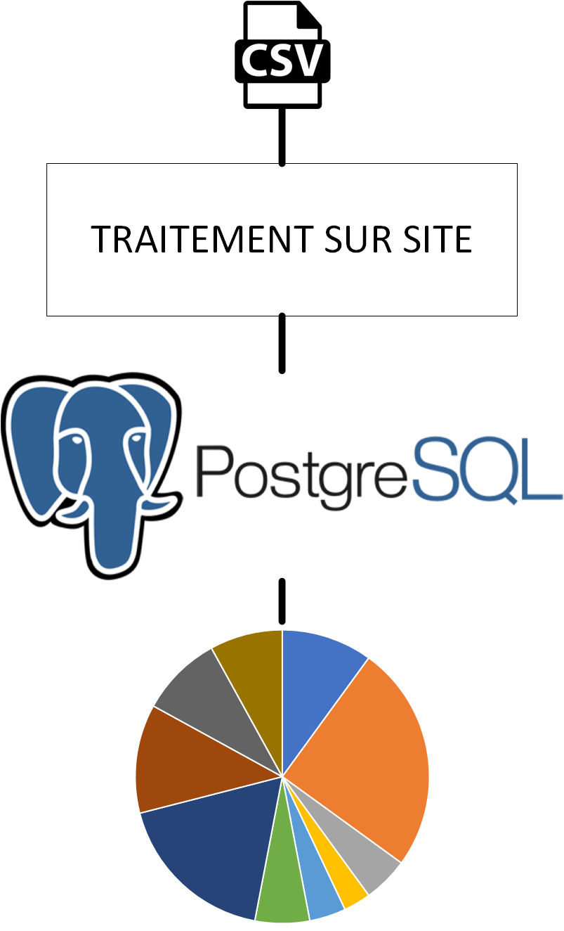

Slide 14
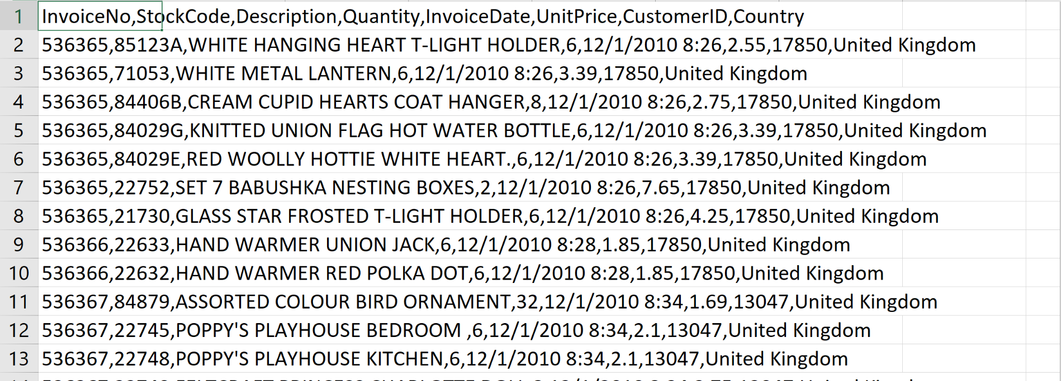

Slide 15
Filtres du CSV
Le CSV est filtré à l’ai des repères suivantes :
Suppression des doublons sur le numéro de facture et numéro de produit
Retirer toutes les lignes comportant des quantités négatives
Retrait de tous les numéros de produits comportant : 'M','POST', 'C2', 'DOT', 'BANK CHARGES', 'D', 'AMAZONFEE', 'S’, 'gift_0001_10','gift_0001_20','gift_0001_30','gift_0001_40’, 'gift_0001_50', 'PADS’

Slide 16
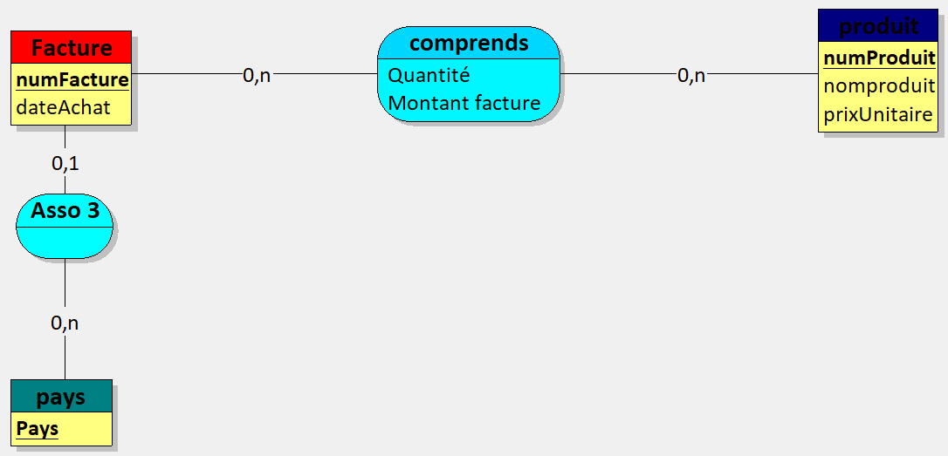
Approche du projet : MCD

Slide 17
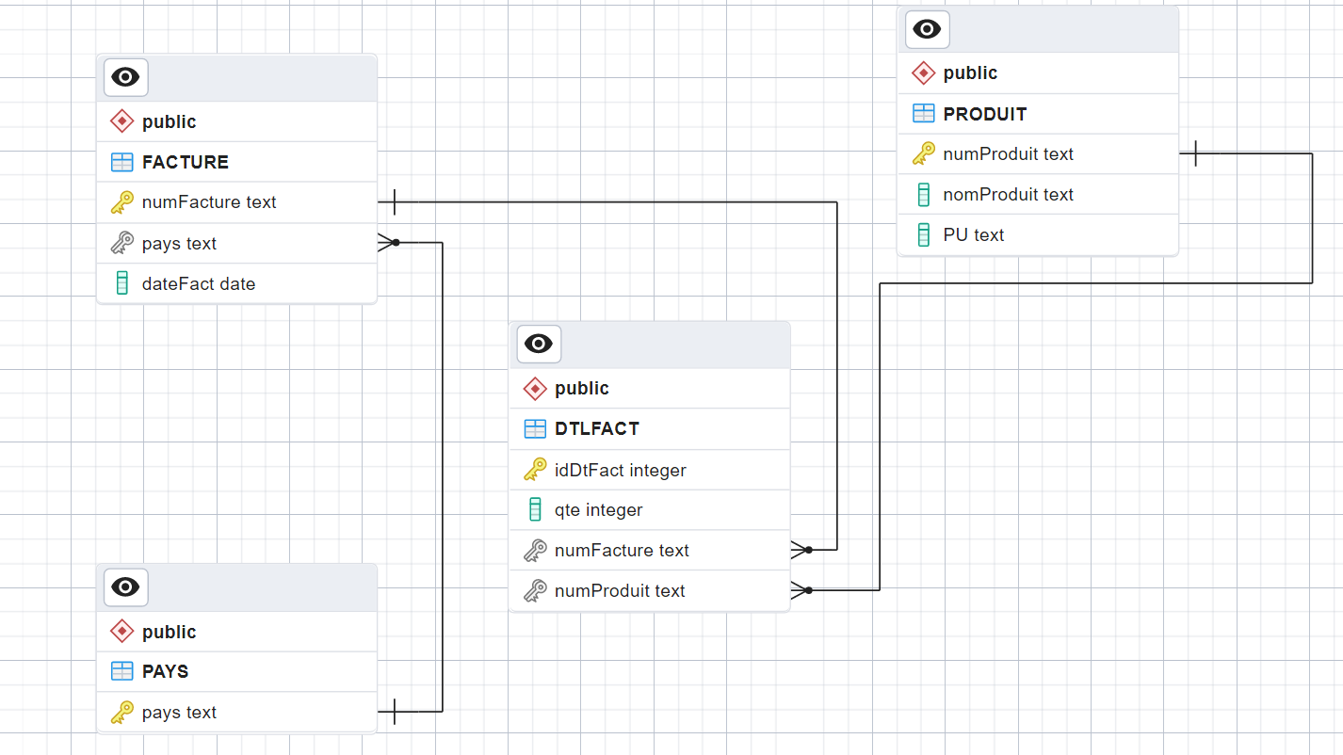
Approche du projet : MPD

Slide 18
Démonstration
Notes:
Démonstration des avancés des étapes

Slide 19
Liste des améliorations
Lier la base de donnée pour créer des graphiques
Améliorer l’interface globale
Permettre la mise en BDD en manuelle
Perfectionner les filtres
La possibilité d’importer plusieurs CSV
Notes:
Point d’étapes à suivre

Slide 20
Conclusions
Enrichissants,
Gap de compétences entre début de projet et fin de projet
Amélioration du framework django
Courbe d’apprentissage amélioré
Acquisition de nouveaux méthodes de travail
Notes:
Démonstration des avancés des étapes

Slide 21
Merci de votre attention

